Slide 1
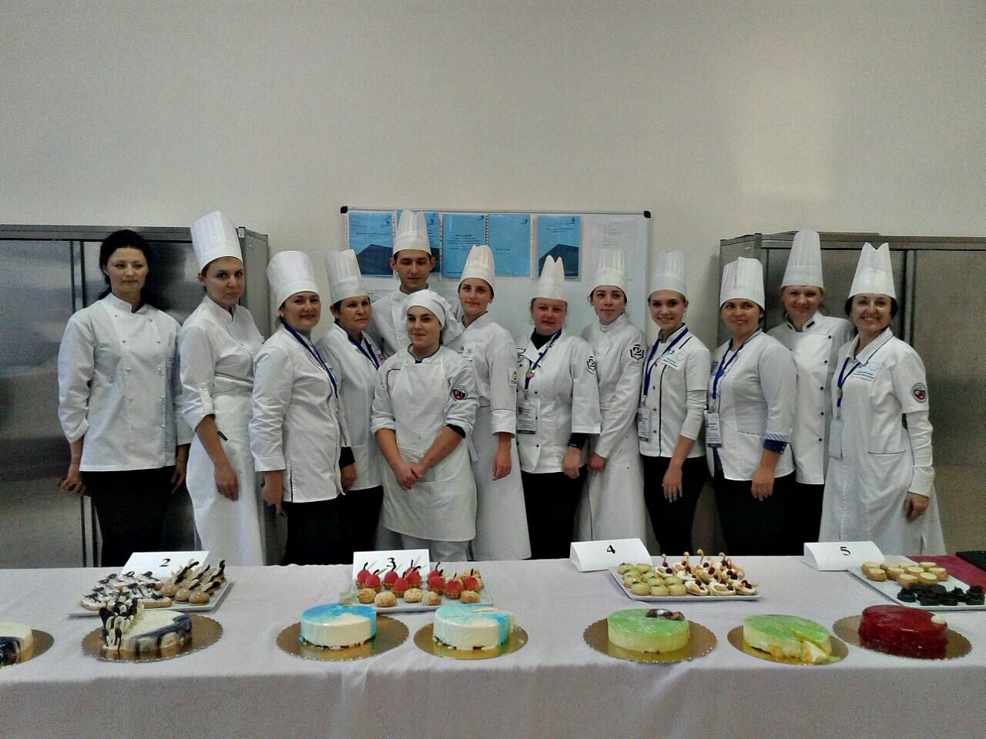
НАША ПРОФЕССИЯ
– «ПОВАР, КОНДИТЕР»
Существует большой выбор рабочих профессий на свете, для себя мы выбрали самую интересную
и творческую профессию

Slide 2
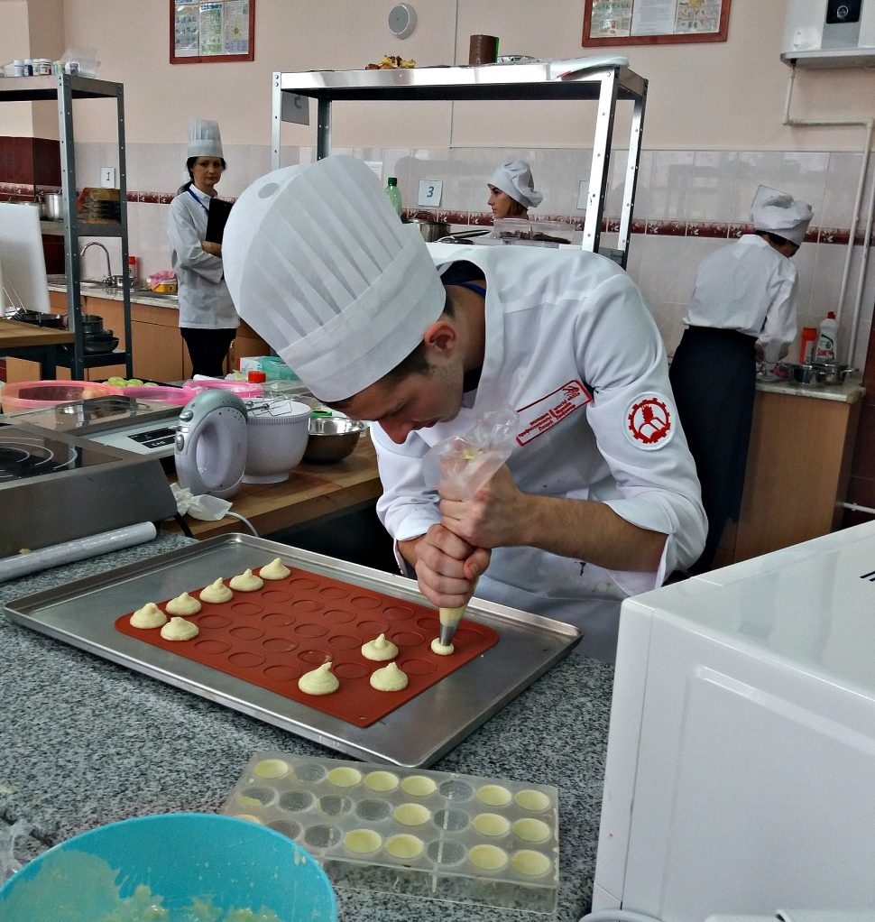
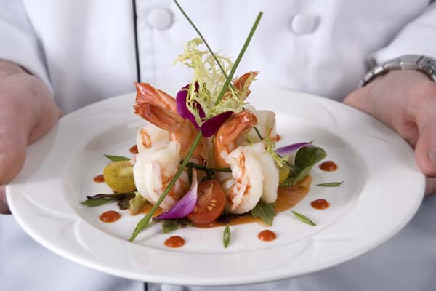
Девиз: «Делай мир лучше, силой своего мастерства!»

Slide 3
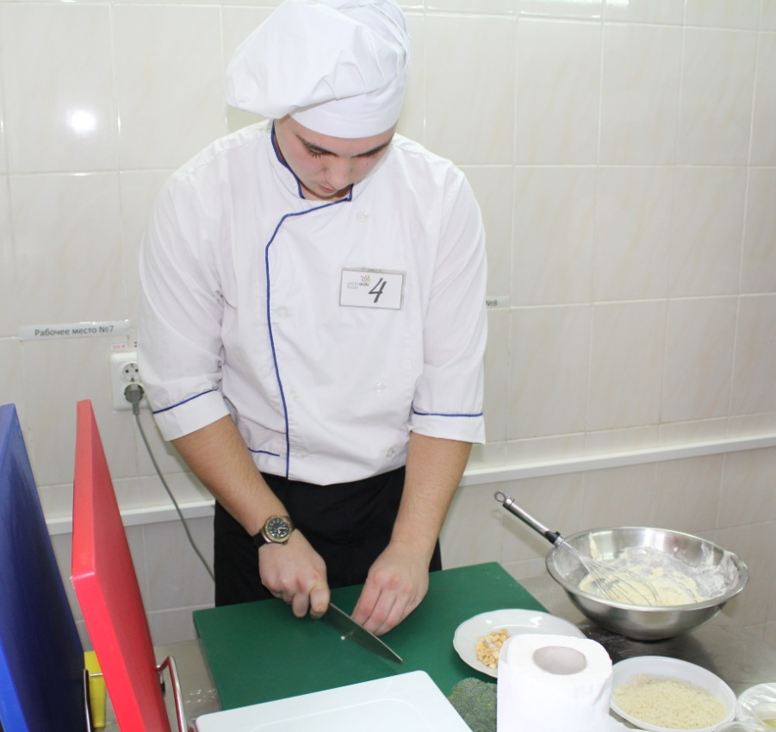
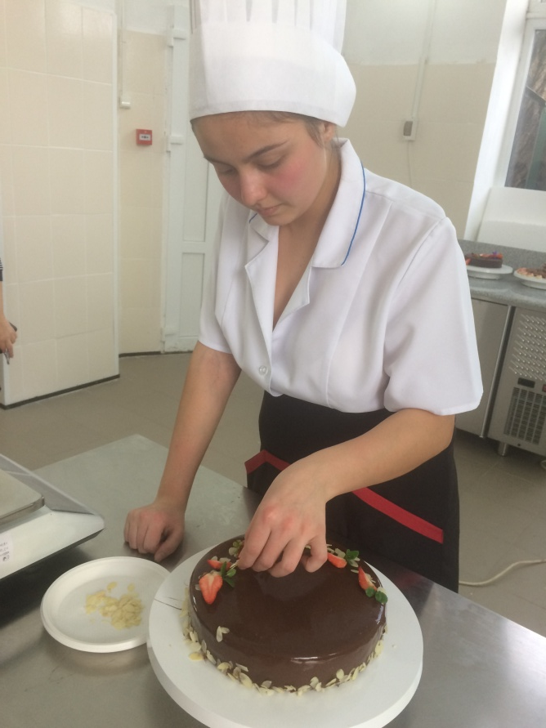
Этому учат в Джанкойском профессиональном техникуме:
Квалификация: Повар Кондитер Форма обучения: очная Срок обучения: на базе 9 классов - 3 года 10 месяцев;
на базе 11 классов – 1 год 10 месяцев

Slide 4
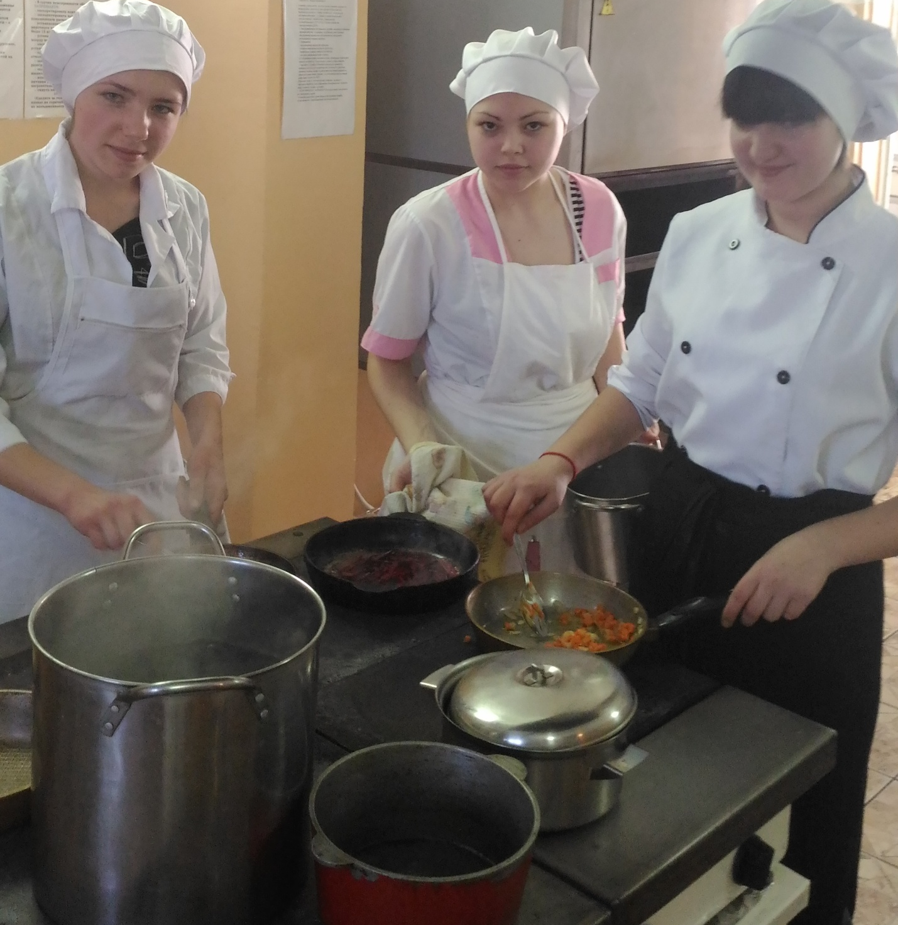
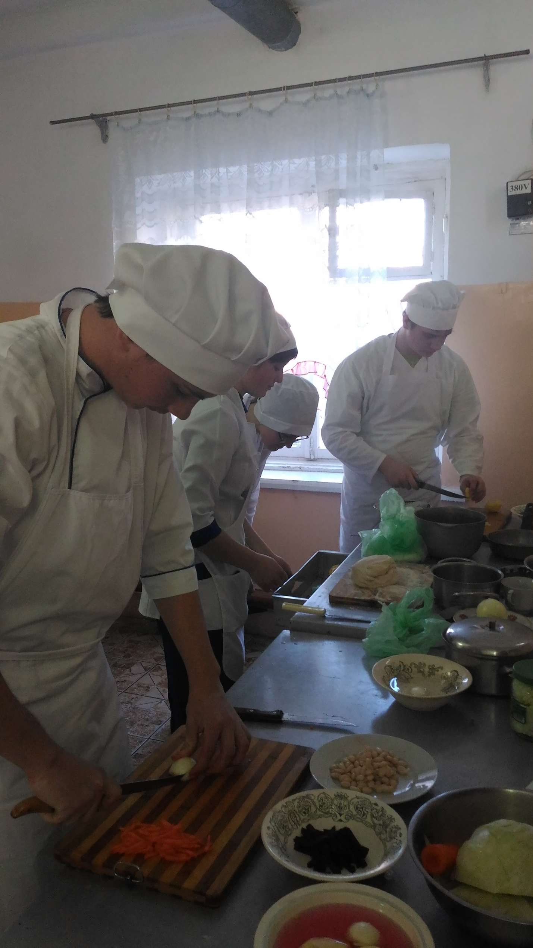
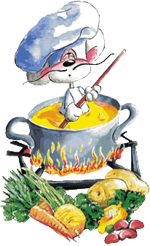
Мы учимся готовить и красиво оформлять первые, вторые и третьи блюда

Slide 5
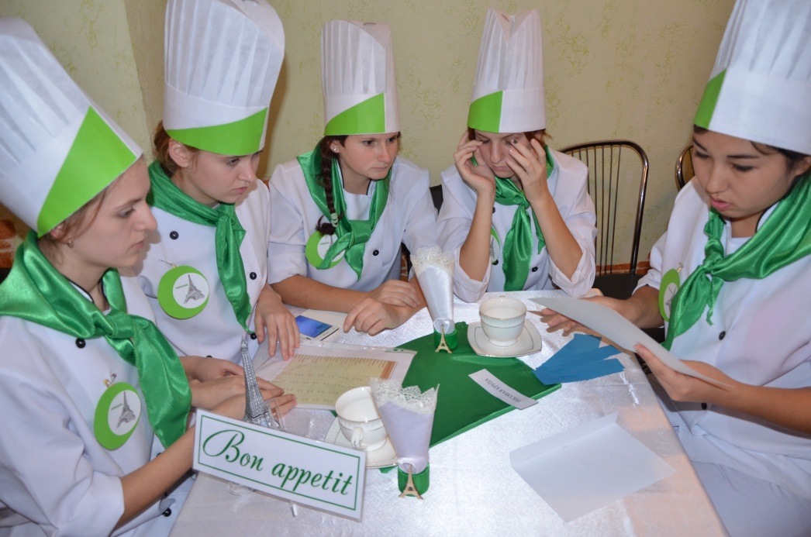
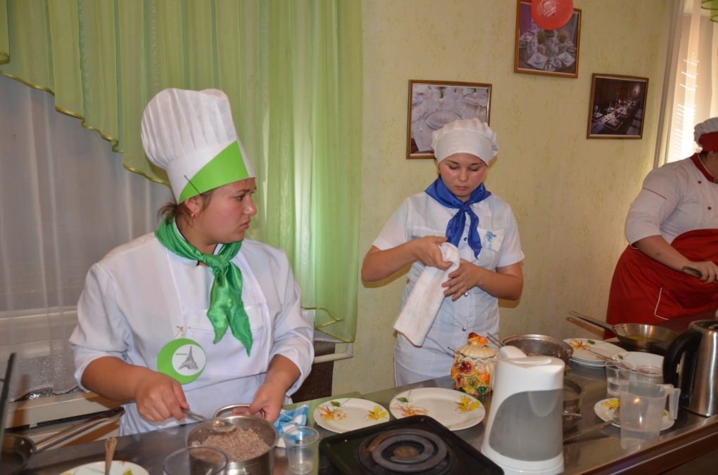
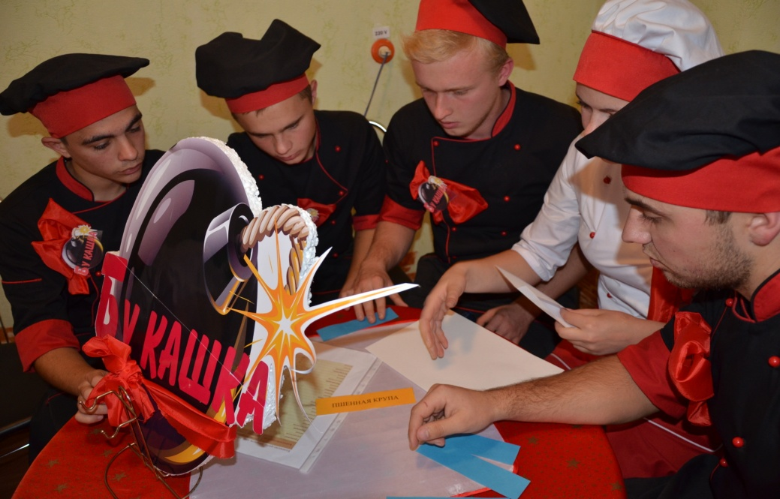
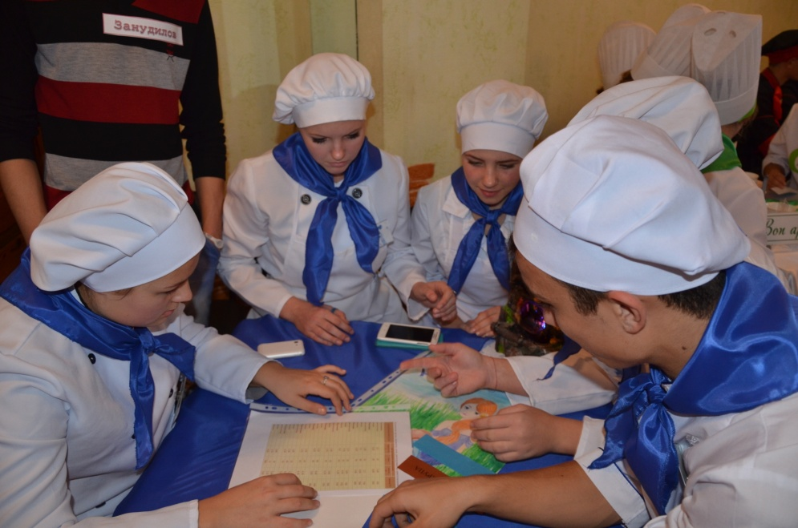
Знакомство с профессией начинается на уроках теоретического и производственного обучения

Slide 6
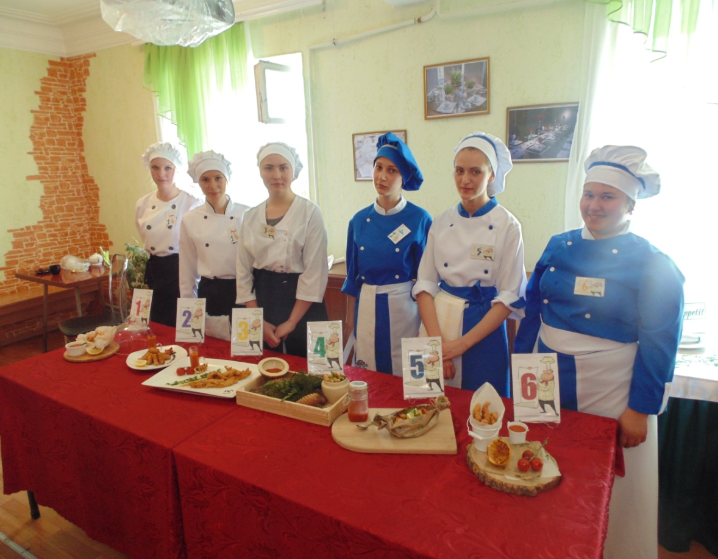
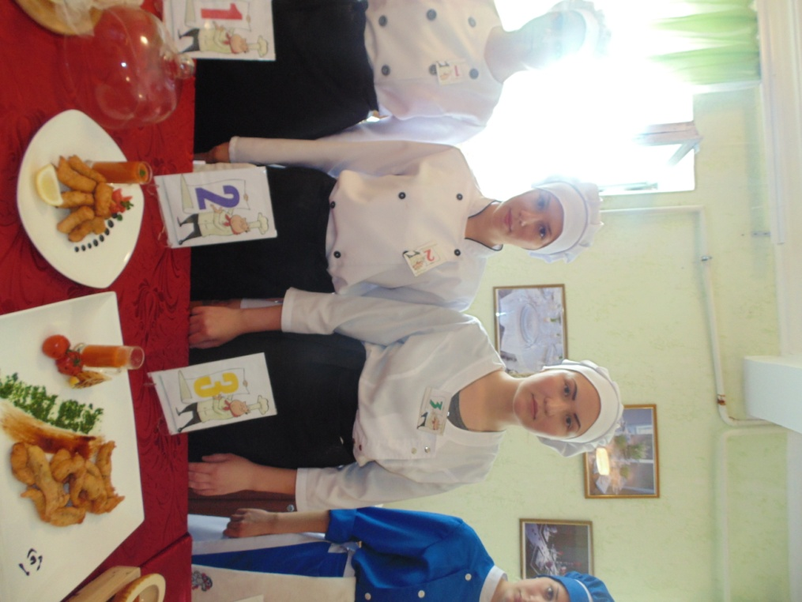
Для выявления наиболее одарённых и талантливых обучающихся проводятся конкурсы и фестивали

Slide 7
В техникуме учатся не только готовить, печь, но и творить чудеса.

Slide 8
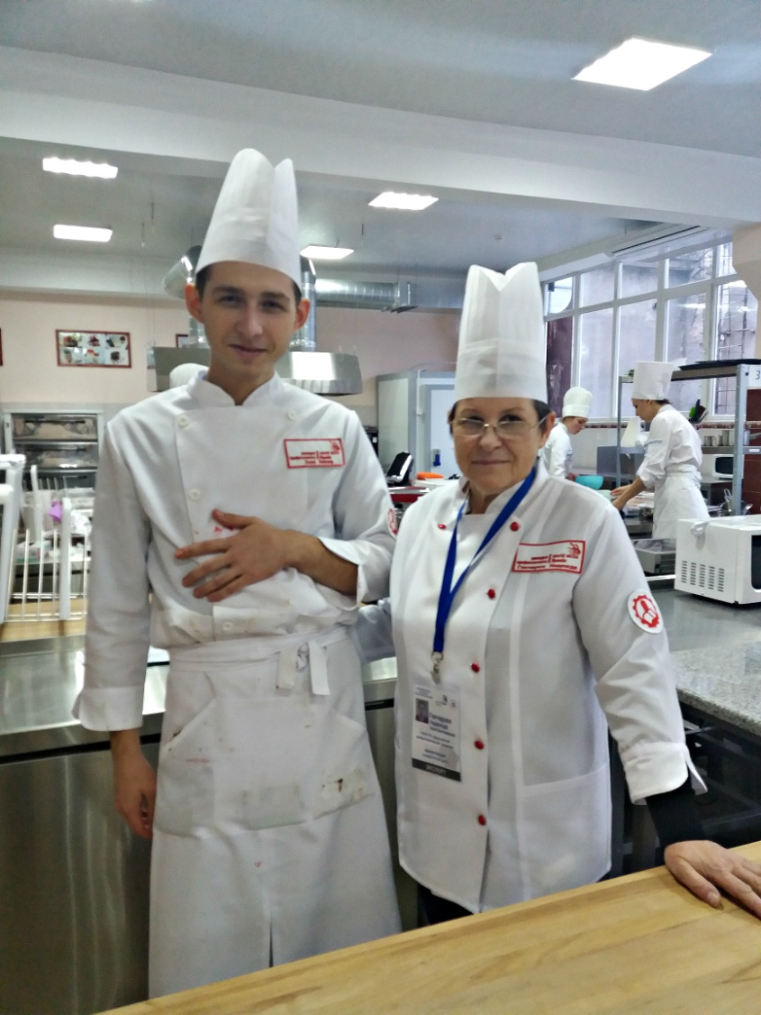
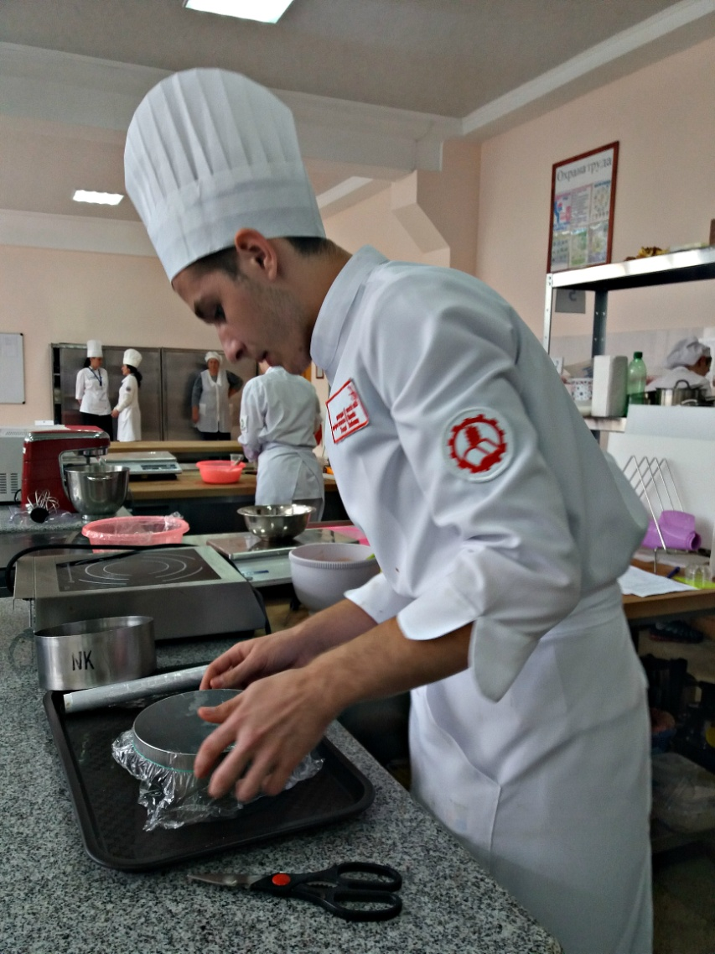
Мы участники «Молодые профессионалы (Ворлдскиллс Россия)»

Slide 9
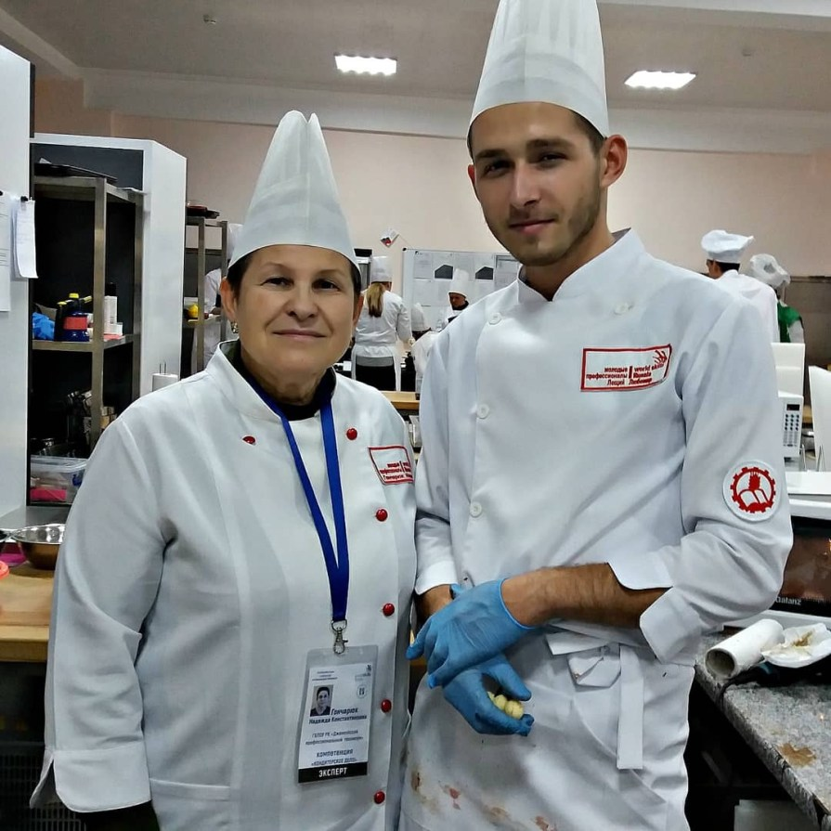
Победитель V открытого Регионального чемпионата «Молодые профессионалы» (Ворлдскиллс Россия) в Республике Крым 2019 г.
Диплом за 1-е место и золотая медаль Регионального Чемпионата «Молодые профессионалы» Ворлдскиллс Россия компетенция «Кондитерское дело» 2019 г. завоевал Лещий Любомир (группа № 9-А)
Лещий Любомир и Гончарюк Надежда Константиновна (наставник, преподаватель специальных дисциплин)

Slide 10
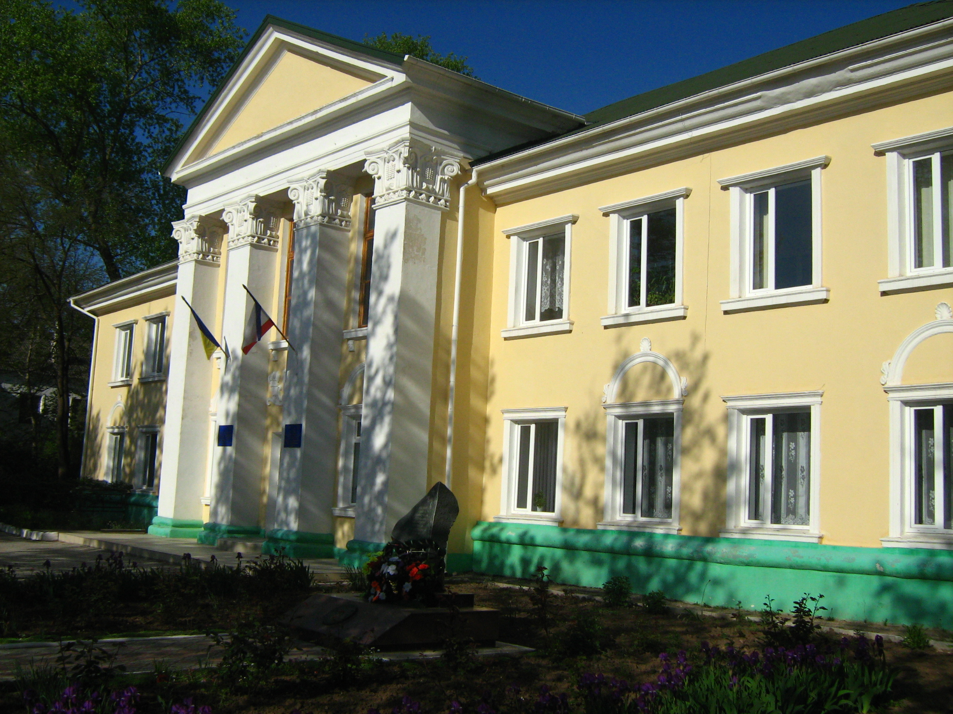
Если ты полон решимости добиться успеха в жизни – добивайся!
Если ты хочешь стать профессионалом своего дела, приходи к нам учиться – стань поваром, кондитером!

